Slide 1


大连新世界酒店欢迎您

Slide 2


第1部分 新世界酒店及度假村

Slide 3


北京
大连
新世界酒店及度假村
武汉
贵阳
在新世界酒店及度假村，客人每时每刻都能感受到美好温馨的体验、真诚贴心的关怀。
品牌旗下的五星级酒店位於中国、香港、越南、菲律宾和马来西亚，设计考虑现代商务和休闲旅客的需求，提供的不仅是一个憩息的地方，同时可让您暂时远离喧嚣纷扰的城市生活。对于要求便利、宁静，高规格以及个性化服务的旅客，我们的酒店将会是理想的选择。
顺德
香港
会安南岸
马尼拉市
胡志明市
八打灵

Slide 4
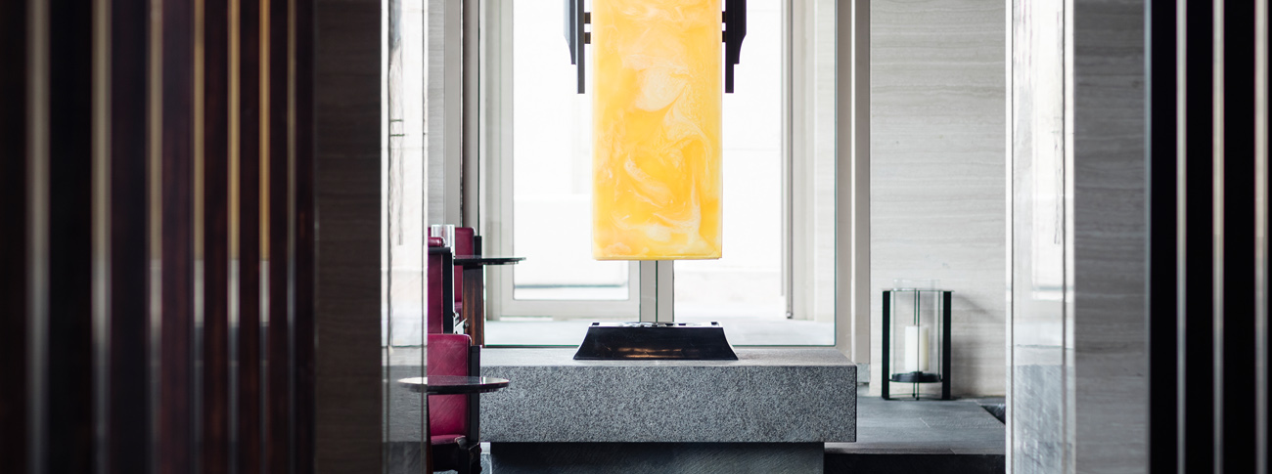
第2部分 浪漫之都 —大连

Slide 5

大连是座年轻充满活力的沿海开放城市，具有“浪漫之都”和“国际花园城市”的美誉。
大连是历史悠久的国际海港，富有殖民地风格的古老建筑和现代时尚的中国式建筑在此和谐共存，令大连成为中国最富吸引力的城市之一。
大连气候宜人，空气清新，松软的沙滩全年吸引游客游玩。
大连的经济在日益加速发展。每年，大连都会举行多种大型展会。著名的夏季达沃斯论坛也将大连作为最佳会议地点。

Slide 6
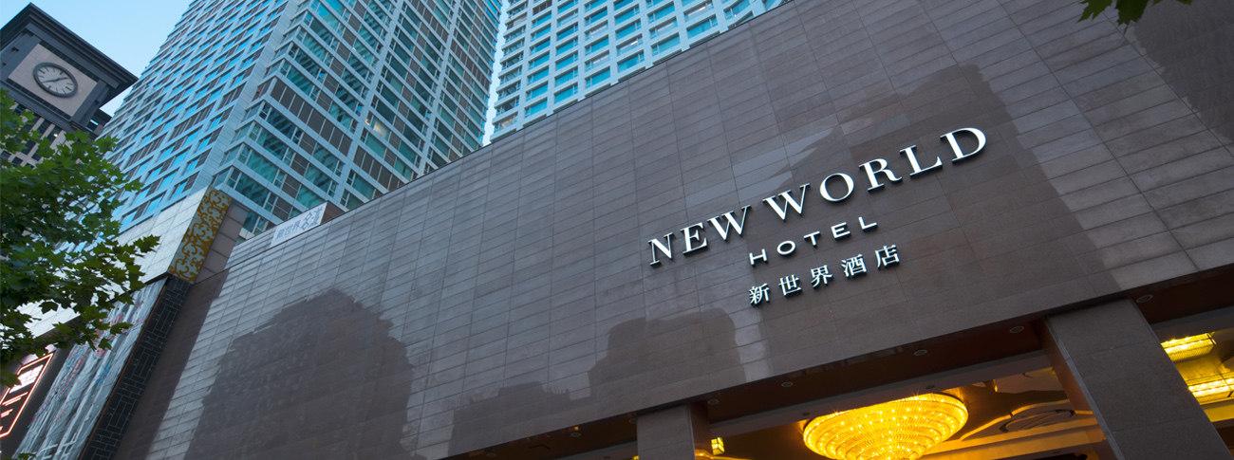
第3部分 大连新世界酒店介绍

Slide 7
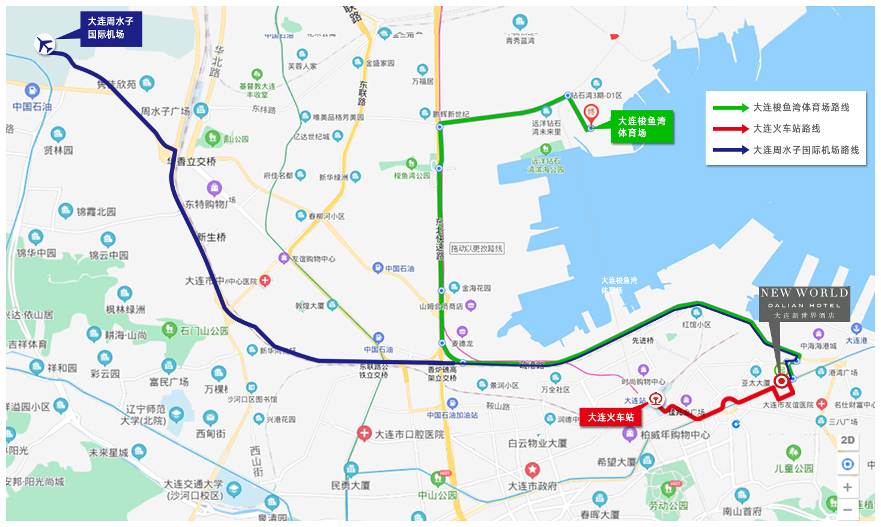
酒店地理位置
大连新世界酒店开业于2009年，位于大连市中心地段，距离大连周水子国际机场及大连火车站分别只有12公里和3公里，大约需要20 分钟和5分钟。距离大连梭鱼湾球场11公里，大约18分钟车程。酒店邻近中山广场及大连港；商业及金融中心亦近在咫尺。

Slide 8
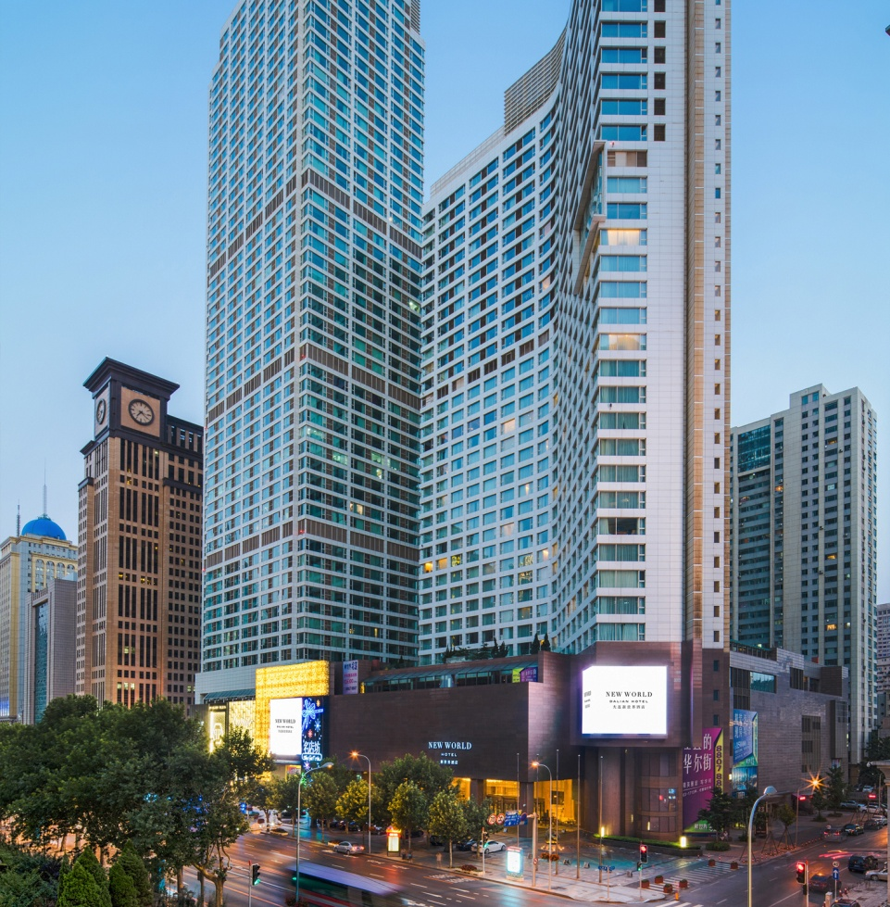
酒店总览
五星级的大连新世界酒店位于大连市中心地段
酒店房间宽敞，备有完善的商务配套及会议设施
国内外特色佳肴及美酒佳酿
配备了健身俱乐部和室内恒温游泳池，开设瑜伽和动感单车课程

Slide 9
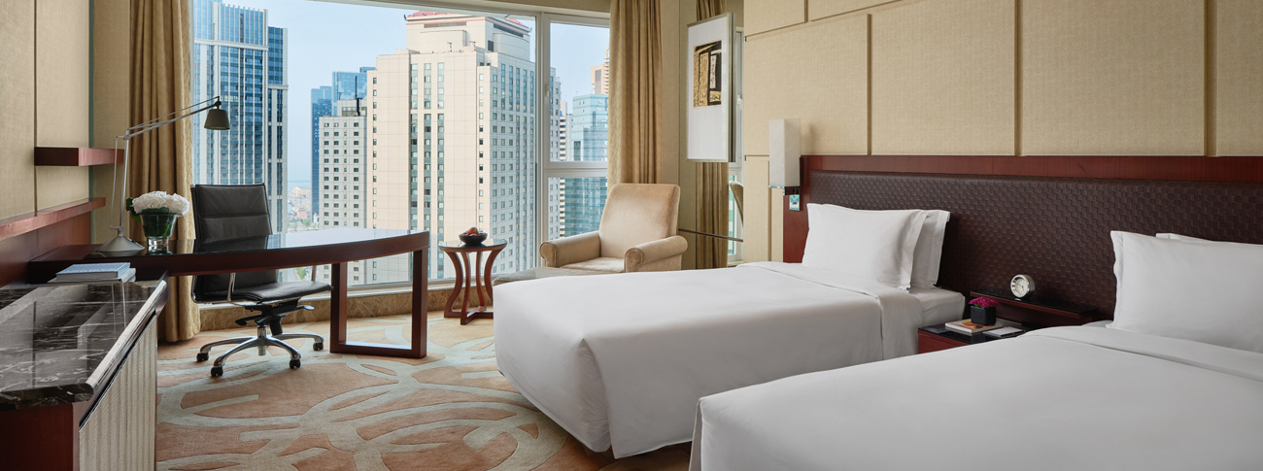
第4部分 大连新世界酒店 - 客房

Slide 10

客房总览
酒店共设有412间宽敞雅致的客房及套房。设计时尚，提供专属设施。
大连新世界酒店为您呈现愉悦和难忘的住宿之旅。
客房及套房
房型 | 房间数 面积 (平方米)
总统套房 | 1 | 200
豪华套房 | 5 | 85
套房 | 12 | 85
聚贤荟豪华客房 | 55 | 45
超豪华客房 | 48 | 45
豪华客房 | 126 | 40
高级客房 | 126 | 40
开放式公寓 | 4 | 40
开放式豪华公寓 | 12 | 45
一房式行政公寓 | 21 | 74
两房式行政公寓 | 2 | 120

Slide 11
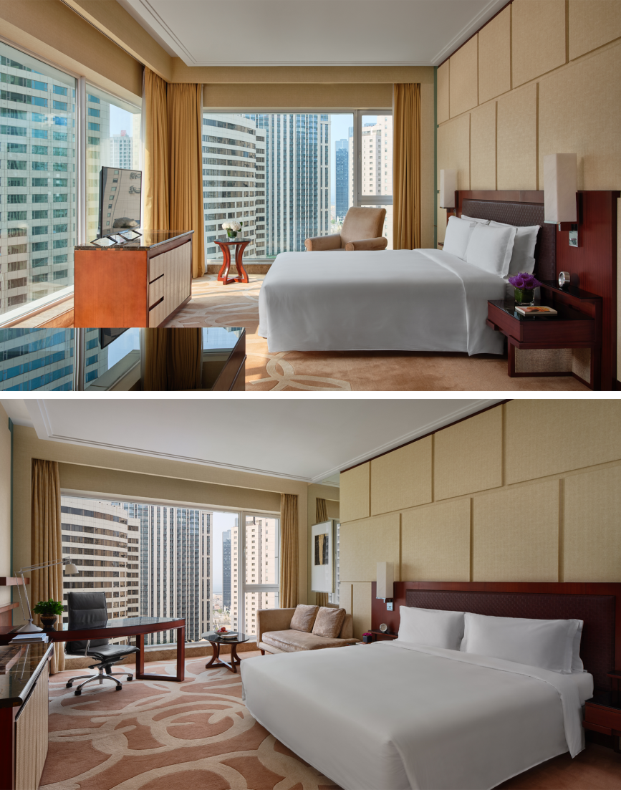
客房设施
所有客房均可一览城市时尚景致,并配以下设施:
无线或宽带上网
有线及卫星电视频道
非吸烟客房楼层
宽幅落地窗
室内保险箱
国际直拨电话附语音留言
电热咖啡壶/茶水服务
迷你吧

Slide 12
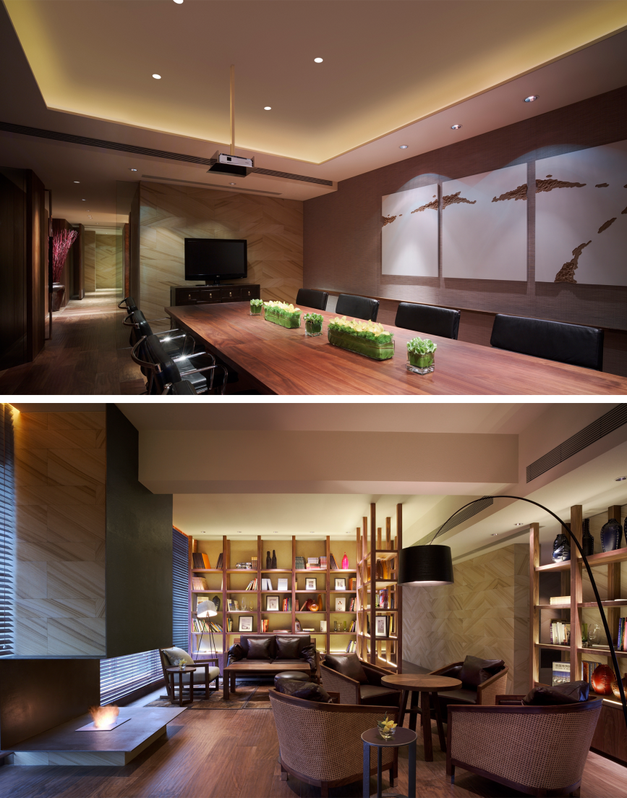
聚贤荟
入住聚贤荟楼层客房及套房的客人可进入位于酒店22层的
聚贤荟-豪华舒适的专属空间，尊享额外专属礼遇和特权。
聚贤荟营业时间早6时30分至晚11时，为您提供以下服务:
全天免费提供咖啡、茶、软饮、曲奇饼及水果
餐前鸡尾酒会服务时间为晚5时30分至晚7时30分
下午茶服务时间为下午3时至下午5时
免费宽带及无线上网
每次入住可免费熨烫衬衫一件和西服一套
延迟退房至下午4时(参照酒店当日出租率)
入住期间每日可享受免费10页的打印或复印，额外
部分的打印、复印或传真可享受百分之十的折扣
每次入住可免费使用聚贤荟会议室2小时，遵循先到先得的原则
快速入住及退房服务

Slide 13

酒店其他服务及设施
24小时送餐服务
宽带上网服务
洗衣、干洗及熨衣服务
外币兑换服务
快递及传真服务
保险箱服务
豪华轿车及租车服务
出租车服务
复印及装订服务
停车场服务 （地下三层停车场，200多个停车位）

Slide 14

第5部分 大连新世界酒店餐饮

Slide 15
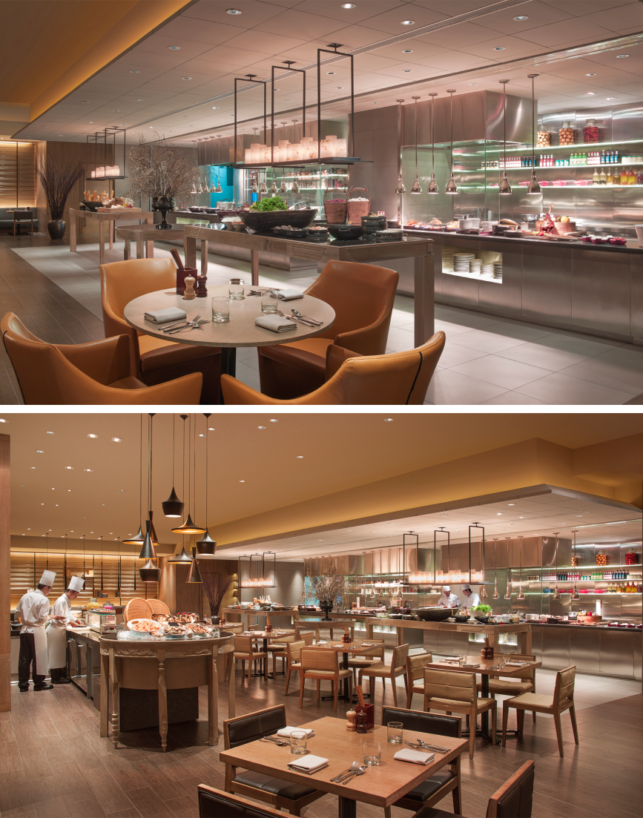
咖啡厅-香
咖啡厅-香提供丰富、地道的亚洲和西式美馔。独特的开放式厨房为餐厅平添了活跃生动的气氛，客人可观赏厨师以精湛的厨艺现场烹饪美食。
餐厅拥有时尚雅致环境，营造着温暖而又舒适的氛围，给客人带来全新的用餐体验。
咖啡厅-香，设计与美食的完美融合！
提供24小时客房送餐服务
位置: 1层
营业时间: 早6点至晚9点
座位数: 160个座位

Slide 16
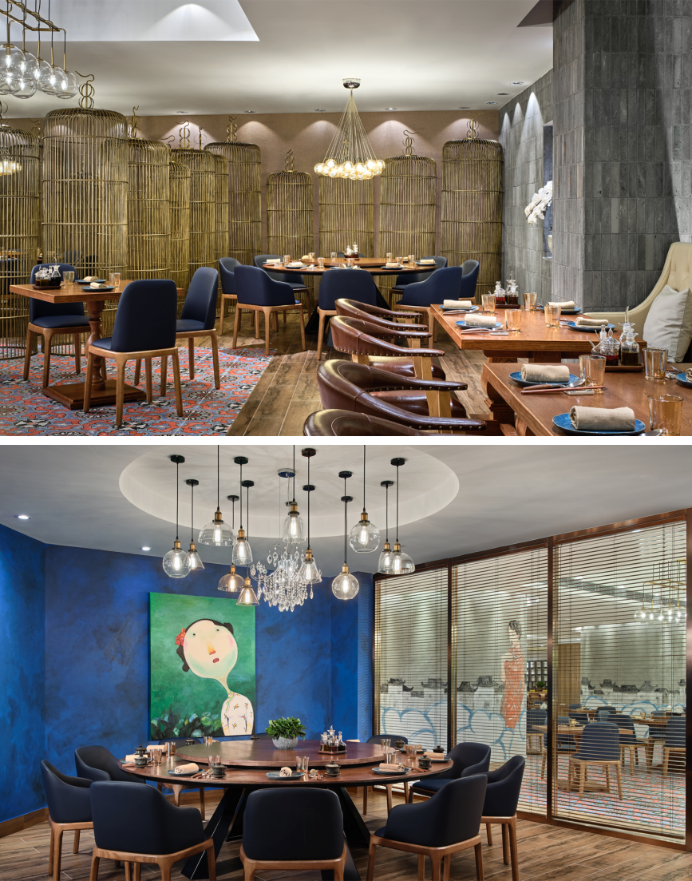
锅中餐厅
锅中餐厅位于酒店二层，高雅的环境、细致的服务、优质的食材以及精湛的厨艺，为客人带来色香味美的全新体验。餐厅融合本地菜品的特色，为客人呈献地道的东北风味佳肴，华丽演绎东方餐饮艺术的丰厚和宽广。锅中餐厅设有私人包厢，每个房间的风格、色调都展现出不同视觉理念，适合各种商务宴请与家庭聚餐。山珍海味，一锅团圆，体验别样的东北情怀。
位置: 2层
营业时间: 中午11点半至下午2点
晚5点半至晚10点

Slide 17
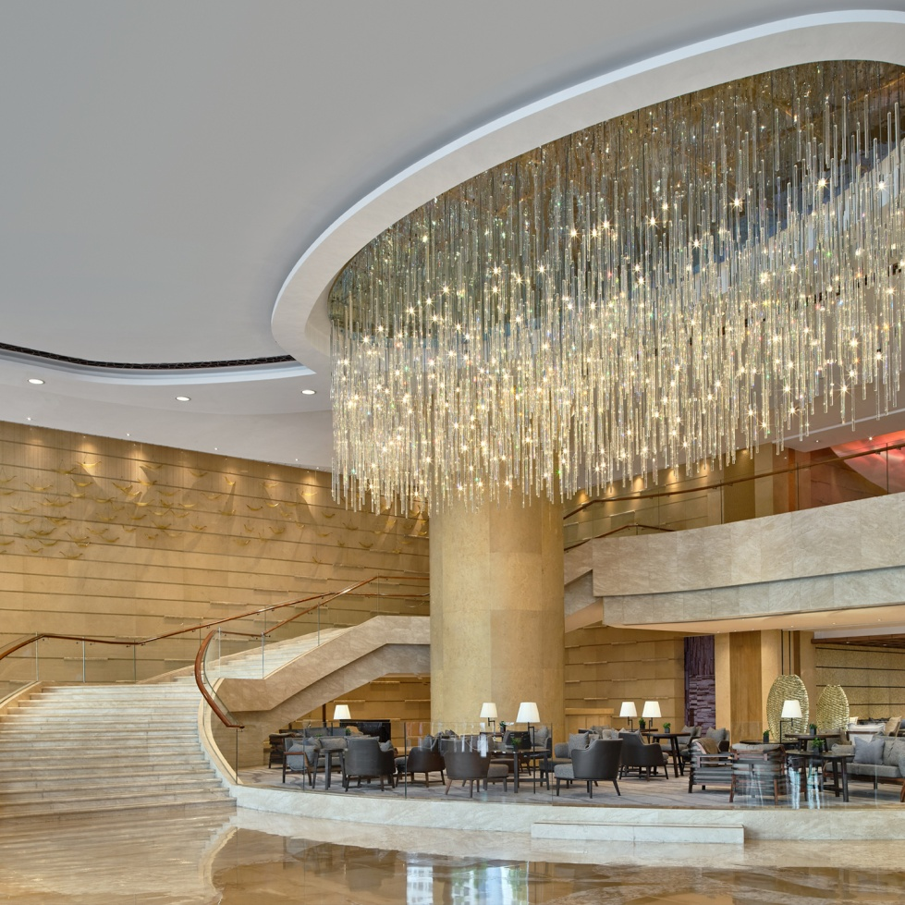
大 堂 酒 廊
位于酒店中心的大堂酒廊为客人提供香浓咖啡、茗茶及多款西式糕点。再配合现场音乐表演的悠扬乐韵，营造轻松写意的环境，无论朋友相聚还是个人休憩，这里都是一个至上的选择。
位置: 1层
营业时间: 早8点至晚11点
座位数: 56个座位

Slide 18
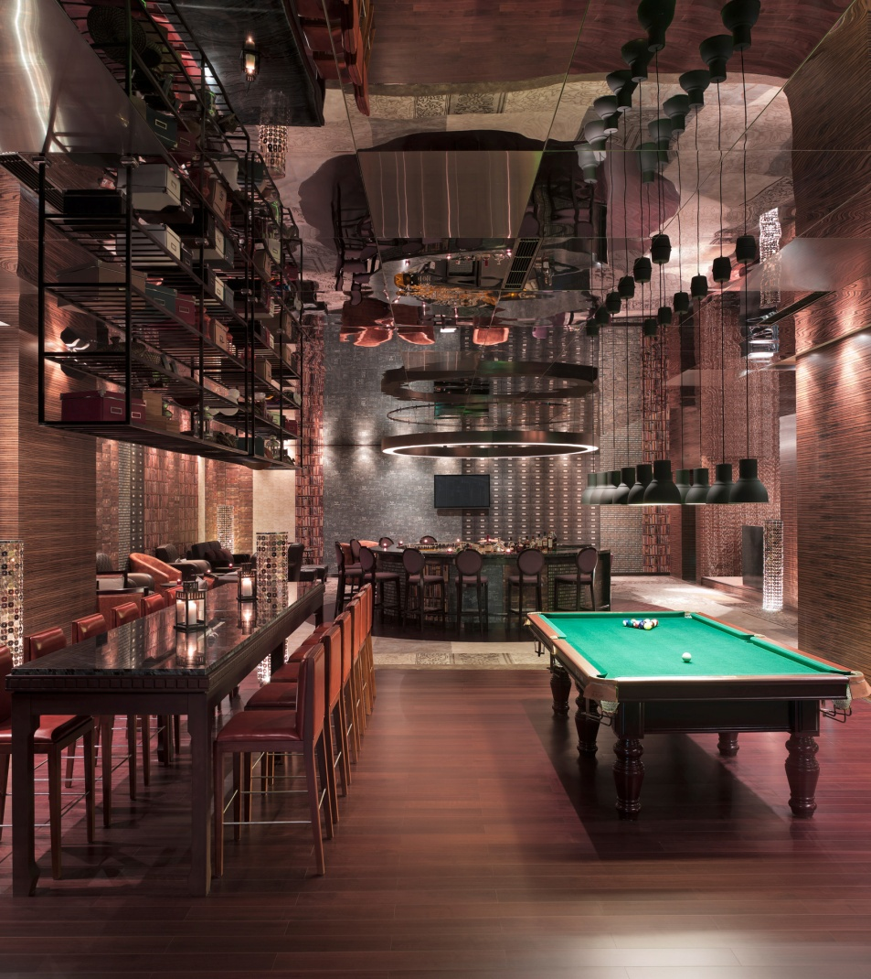
李白吧
李白吧提供不同种类的啤酒、红酒、鸡尾酒及威士忌，让宾客欢快畅饮。无论是精美小点还是炫酷饮品，李白吧的菜单都只为满足宾客不同口味的需求而精心设计。
李白吧采用现代时尚的装修材料，包括高级木质地板、独特的羊毛地毯、个性吧台及融合古董与现代风格的壁纸，完美呈现出当代艺术设计的时尚和魅力。
李白吧旨在营造出极致的休闲氛围，伴有现场乐队表演，配有台球桌和棋牌等娱乐设施，更有大屏幕液晶电视播放最新的音乐视频及时事新闻。
位置: 1层
营业时间: 晚6点至次日凌晨1点
座位数: 60个座位

Slide 19

第6部分 大连新世界酒店-会议及宴会

Slide 20
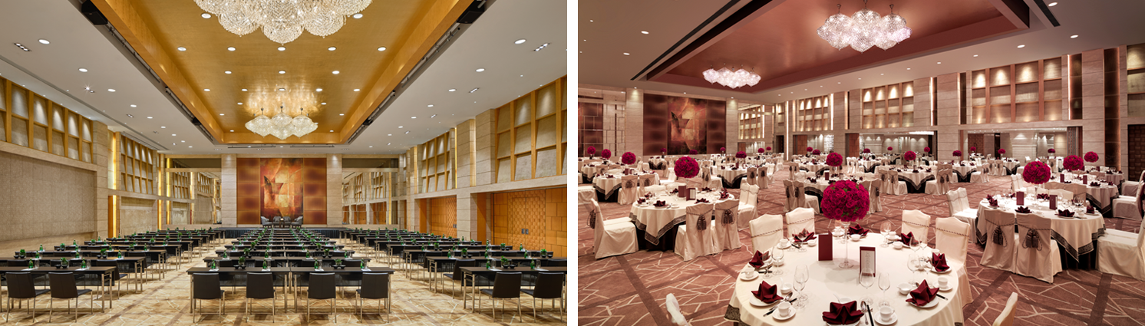
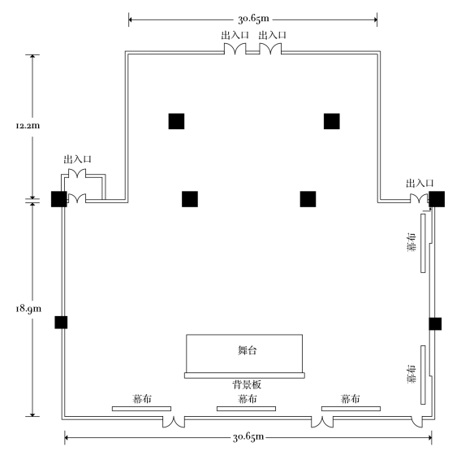
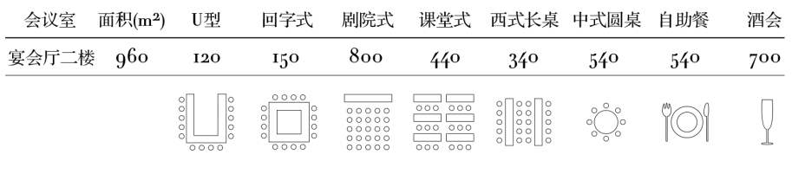
宴会厅
大宴会厅位于酒店二层。
面积960平方米，层高7米，现代时尚，优雅辉煌。可同时容纳800余位宾客，华美的座位摆设，量身定制的精选菜单及先进的视听影音设备，绝对是您举办大型会议及重要庆典的上佳地点。

Slide 21
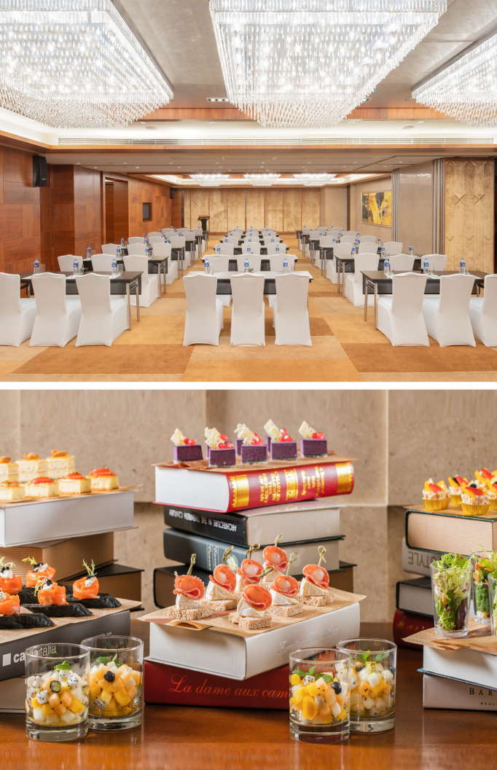
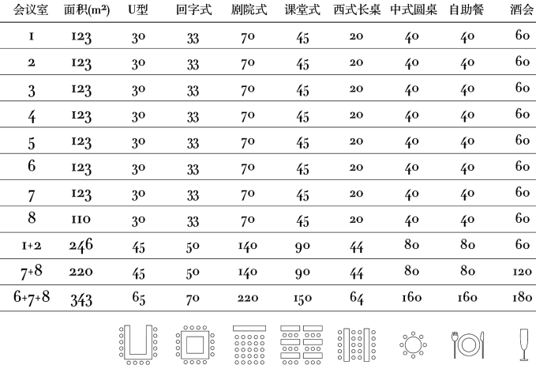
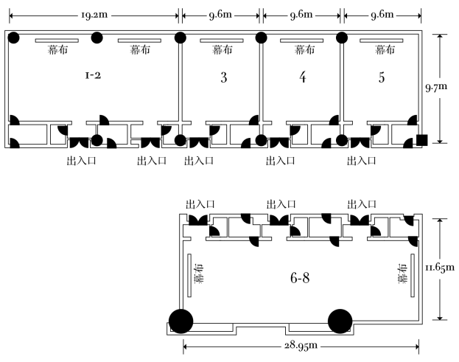
多功能厅
酒店备有9间多功能厅，均位于酒店三层，面积自110平至343平不等。
内部间隔结构可应不同需求而进行改变。无论是举办会议、研讨会、聚会、研习、还是宴会，酒店均备有齐全的设备，如先进影视、音响器材及无线上网功能。

Slide 22
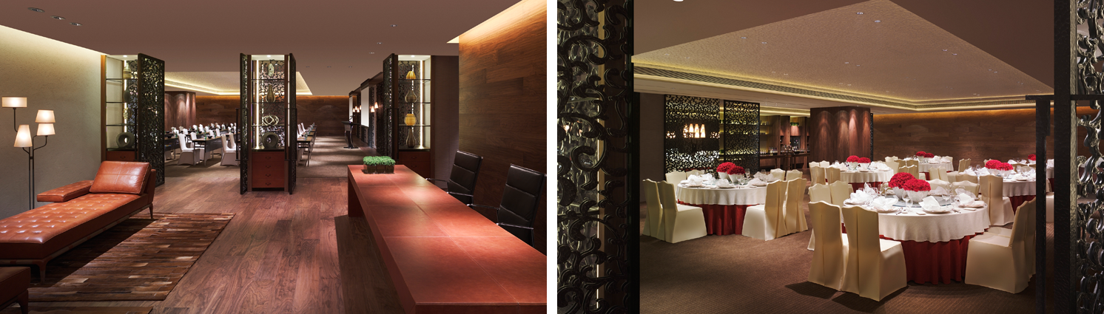
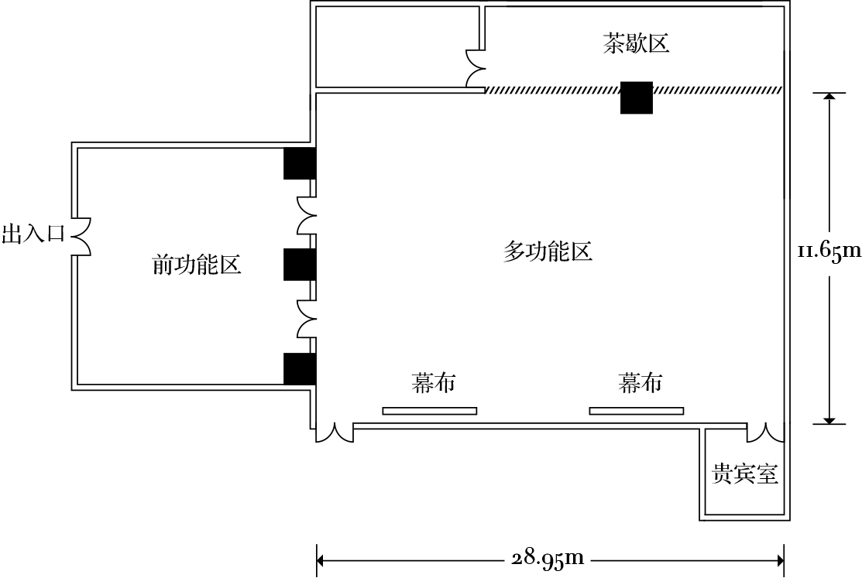
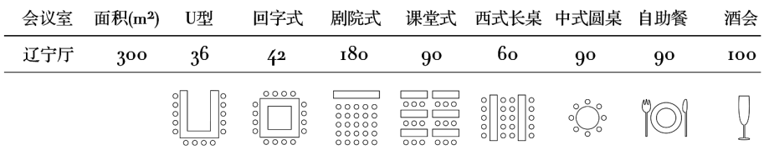
辽宁厅
辽宁厅拥有现代奢华的完美设施，位于酒店三层。具备多功能性的辽宁厅面积为300平，最多可容纳180人，是您进行高端会议，专有宴会的理想首选。

Slide 23
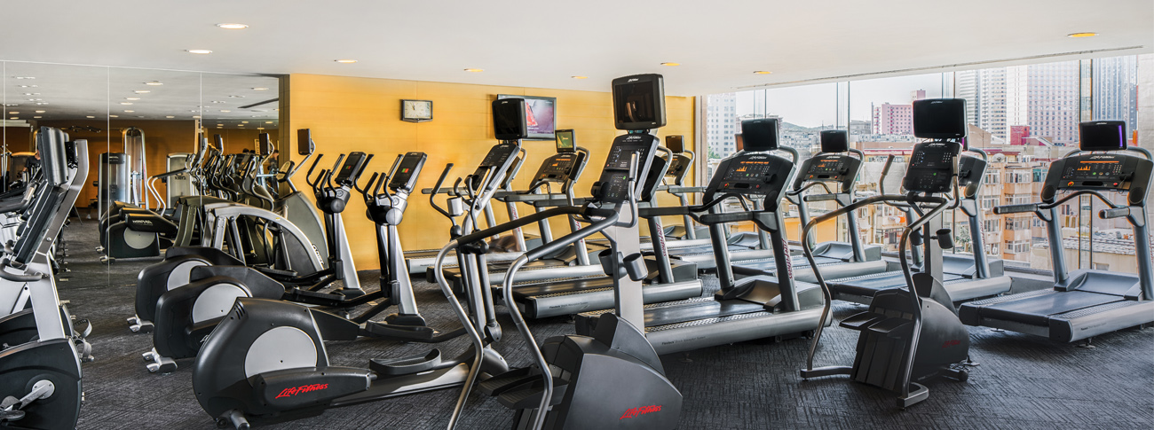
第7部分 大连新世界酒店-健身中心

Slide 24
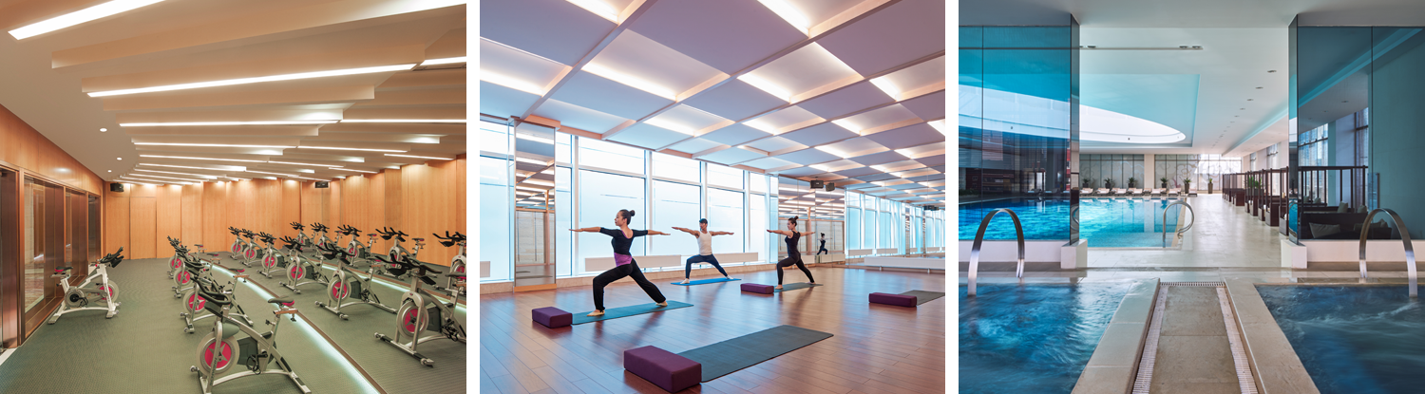
健身中心
健身房
室内游泳池
网球场
水疗中心
让您远离喧闹和繁忙，在时尚动感的健身中心让您的身心得到舒展和放松。
有氧健身操室
冲浪浴
按摩服务
桑拿及蒸汽浴

Slide 25
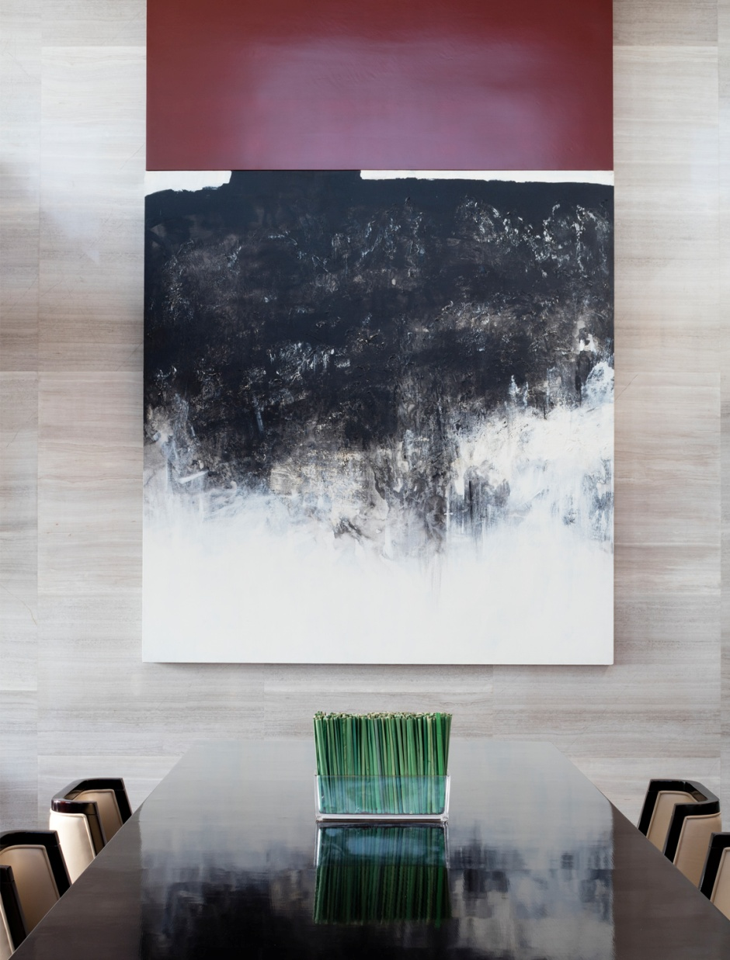
客人对我们如何评价?
“地段交通方便，酒店房间够大。附近小吃较多，真心不错。”
来自韩先生，中国上海
“大连城市中心最好的商务酒店”
来自马克，意大利
“最棒的酒店、最棒的健身中心!”
来自卡修斯，丹麦
“在中国住过几十家酒店，我不得不说，这里是大连最好的选择”
来自塔娜，纽约

Slide 26
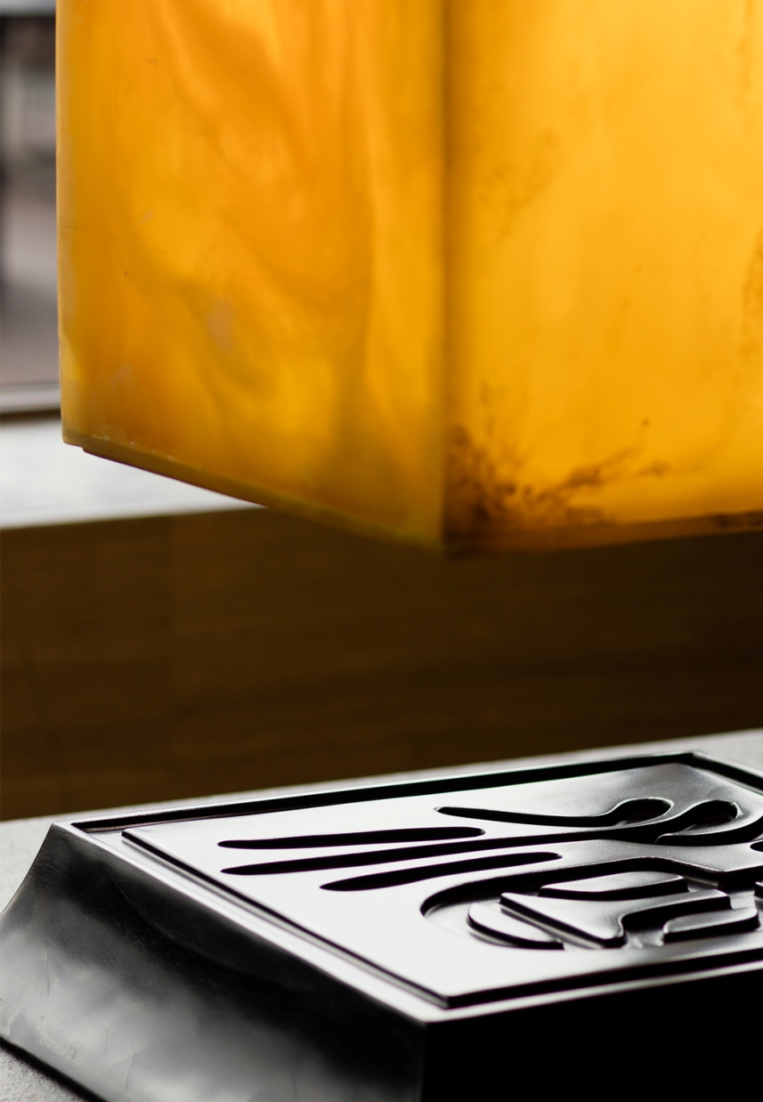
奖项及荣誉
大连新世界酒店荣获《商旅》杂志2019年大连最佳商务酒店奖
大连新世界酒店荣膺携程网“2019最佳酒店设施”奖
大连新世界酒店荣获MAG誌-最佳会议酒店奖
大连新世界酒店荣获MAG誌-最佳商务酒店奖
全球领先的旅游网站-猫途鹰（TripAdvisor中文官方网站）授予大连新世界酒店2013年至2020年“年度卓越奖”
大连新世界酒店荣获《商旅》杂志2015年大连最佳商务酒店奖
大连新世界酒店荣膺携程网“2015最佳酒店设施”奖
大连新世界酒店荣获《商旅》杂志2014年大连最佳商务酒店奖
大连新世界酒店《MICE China》中国百佳会议酒店殊荣
大连新世界酒店荣获《商旅》杂志2013年大连最佳商务酒店奖
大连新世界酒店荣获2012年TTG中国旅游大奖－东北地区最佳酒店
大连新世界酒店荣获《商旅》杂志2011年大连最佳商务酒店奖
大连新世界酒店荣获《新旅行》2009年度高端酒店评选－最佳客房设施奖
大连新世界酒店荣获中国MICE产业2008年度创意大奖－最佳会议服务奖

Slide 27
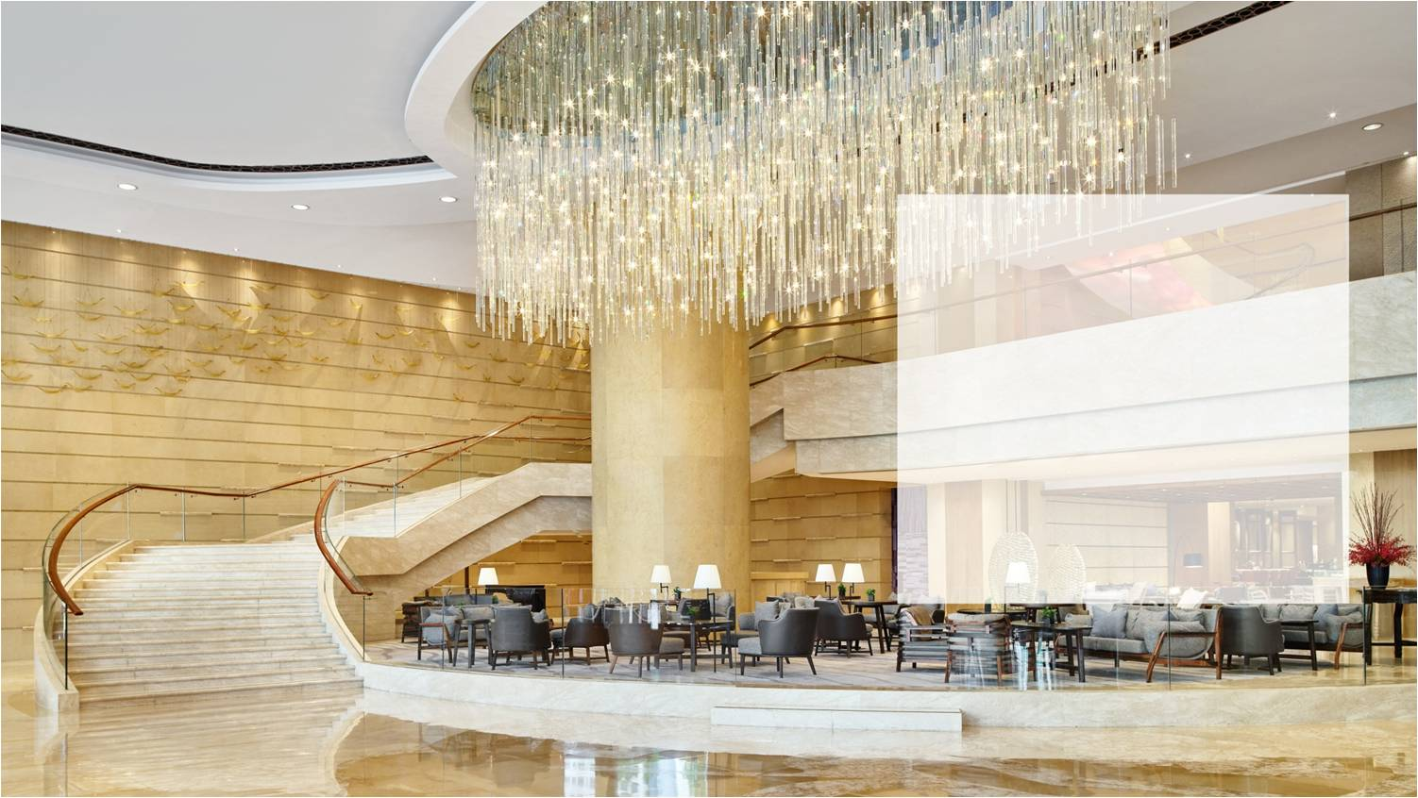
我们的联系方式 Tommy Wang 高级销售经理-会议团队 0411-8807 8888 MP: 139 4082 0938

